Slide 1
Veckans fördjupning handlar om en känd brittisk barnboksförfattare. Vet du vem det är? Svaret på den kluriga rebusen nedan är en ledtråd.

Slide 2
Roald Dahl

Slide 3
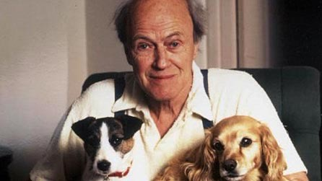
Roald Dahl firar 100 år
Roald Dahl hade fyllt 100 år i år.
Han är en känd barnboksförfattare.
Han skrev stora vänliga jätten. Den blev film.
Nu görs många filmer som baseras på hans böcker.
Foto:Hardwick4 Bildlicens Länk

Slide 4
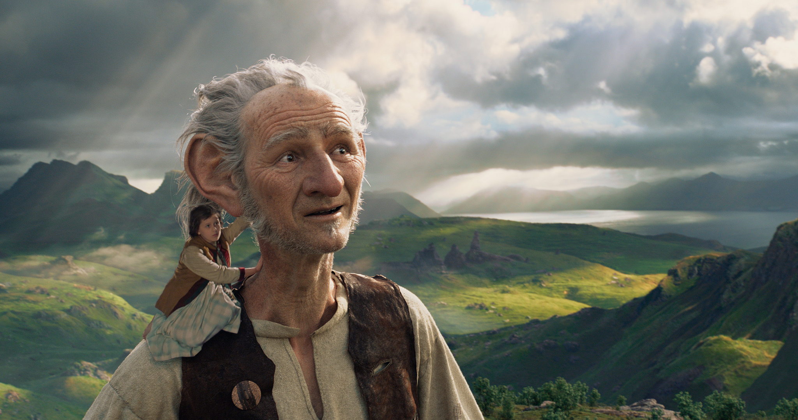
Om Roald Dahl
Föddes i Wales.
Föräldrar från Norge.
Trivdes inte i skolan.
Skrev brev hem.
Foto:BagoGames Länk Bildlicens

Slide 5
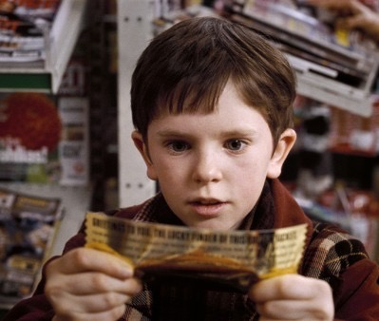
Om Roald Dahl
Flög stridsflygplan under andra världskriget.
Skadade sig.
Började skriva böcker.
Många av de är idag kända.
Foto:BagoGames Länk Bildlicens

Slide 6
Källor
https://sv.wikipedia.org/wiki/Roald_Dahl
http://www.svd.se/roald-dahl-var-barnslig-pa-allvar
https://www.roalddahl.com/roald-dahl

